Slide 1
KELOMPOK 6
AKT 21
Penugasan MPI 5
Analisis Data Klaim
Disampaikan pada Pelatihan Pengkodean Diagnosis Penyakit dan Tindakan Bagi Tenaga Koder di FPKTL dalam Program JKN
Gelombang III
24-29 November 2025

Slide 2

Selamat Mengerjakan
Semangaat….

Slide 3
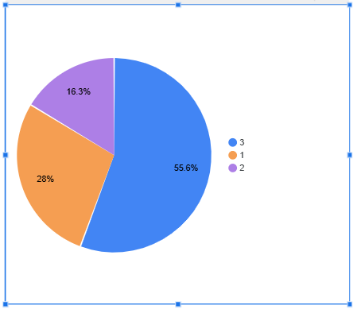
Jawaban No.1
Kelas Rawat Inap dengan Diagram Lingkaran
Kelas Rawat Inap dengan Kelas 3 Lebih banyak sebesar 55,6%
Kelas 1 Sebanyak 28%
Kelas 2 Sebanyak 16.3 %

Slide 4
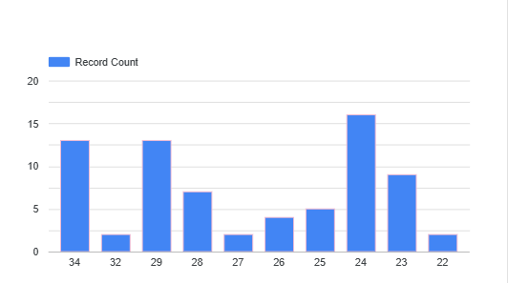
No 2
Frekuensi per MDC Rawat Inap dengan Diagram Batang
MDC terbanyak ada di MDC 24 dan MDC terendah ada pada MDC 22

Slide 5
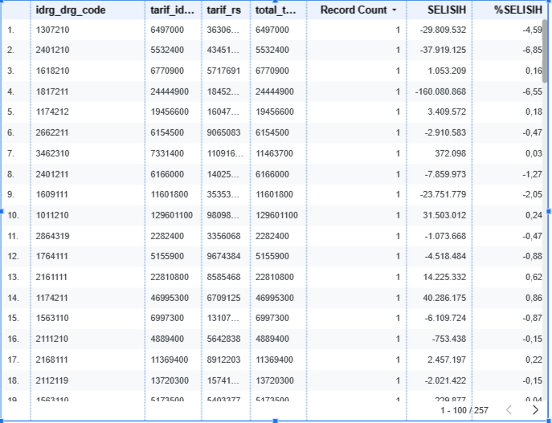
No 3
10 Kode IDRG Rawat Inap dengan jumlah kasus terbanyak

Slide 6
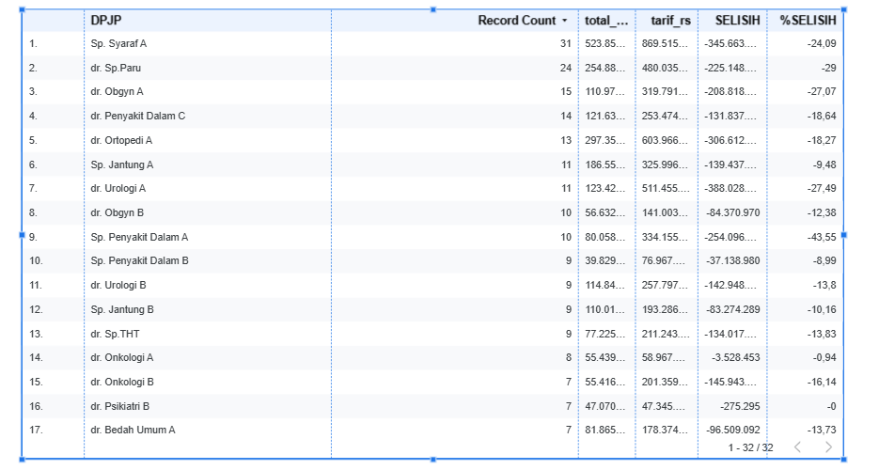
No 4
10 Dokter DPJP Rawat Inap dengan jumlah kasus terbanyak

Slide 7
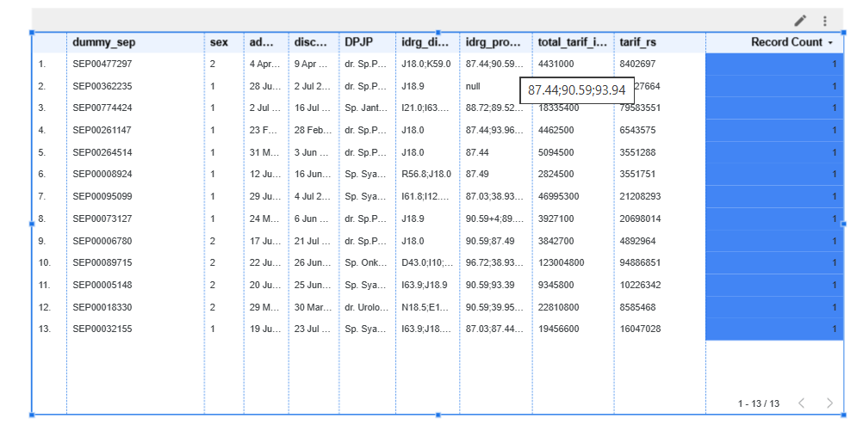
Audit Koding kasus TB Paru dengan BTA+ (A15.0) dengan Pneumonia (J18.0-J18.9)

